Slide 1


第14章 流
14.5 终结操作
分享导师：张逸

Slide 2
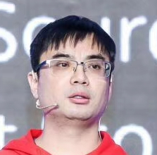
本节需掌握的关键知识
核心知识 终结操作
张逸
终结操作是我们在一个管线内可以做的最后一件事，本节介绍了常用的终结操作。
DaoCloud应用现代化首席顾问
作品包括：
《解构领域驱动设计》
《软件设计精要与模式》
《高可用可伸缩微服务架构》
译作包括：
《Java设计模式》
《恰如其分的软件架构》 《人件》

Slide 3
01 将流转换为一个数组
如果流操作生成的内容必须以数组形式使用，以下操作就很有用：
toArray()：将流元素转换到适当类型的数组中。
toArray(generator)：generator 用于在特定情况下分配自己的数组存储。
int[] rints = new Random(47).ints(0, 1000).limit(100).toArray();

Slide 4

02 在每个流元素上应用某个终结操作
以下两个操作是针对流元素的遍历操作：
forEach(Consumer)：设计为可以以任何顺序操作元素，这只有在引入 parallel() 操作时才有意义。
forEachOrdered(Consumer)：确保 forEach 对元素的操作顺序是原始的流的顺序。
运行代码ForEach->

Slide 5
03 收集操作
收集流元素的操作：
collect(Collector)：使用这个 Collector 将流元素累加到一个结果集合中。
collect(Supplier, BiConsumer, BiConsumer)：和上面类似，但是 Supplier 会创建一个新的结果集合，第一个 BiConsumer 是用来将下一个元素包含到结果中的函数，第二个 BiConsumer 用于将两个值组合起来。

Slide 6
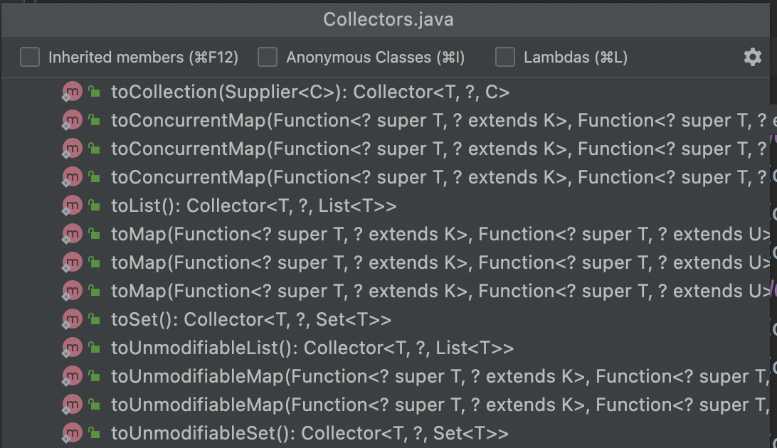
03 收集操作
第一个collect()方法的输入参数为Collector，java.util.stream.Collectors定义了许多静态方法来创建这样的类型，以帮助我们完成流元素的收集。例如，要将一个Stream的元素放到List中，就可以调用Collectors.toList()。
stream.collect(Collectors.toList());

Slide 7
03 收集操作
如果目标的集合类型不在这些方法范围内，也可以调用toCollection()方法，例如，要将流元素收集到TreeSet，可以调用Collectors.toCollection(TreeSet::new)。
public class TreeSetOfWords {
public static void
main(String[] args) throws Exception {
Set<String> words2 =
Files.lines(Paths.get("TreeSetOfWords.java"))
.flatMap(s -> Arrays.stream(s.split("\\W+")))
.filter(s -> !s.matches("\\d+")) // No numbers
.map(String::trim)
.filter(s -> s.length() > 2)
.limit(100)
.collect(Collectors.toCollection(TreeSet::new));
System.out.println(words2);
}
}

Slide 8
03 收集操作
代码MapCollector演示了如何从某个流生成一个 Map。
查看代码MapCollector->

Slide 9
03 收集操作
public class SpecialCollector {
public static void
main(String[] args) throws Exception {
ArrayList<String> words =
FileToWords.stream("Cheese.dat")
.collect(ArrayList::new,
ArrayList::add,
ArrayList::addAll);
words.stream()
.filter(s -> s.equals("cheese"))
.forEach(System.out::println);
}
}
大多数情况下，如果看一下java.util.stream.Collectors，就能找到一个满足我们要求的预定义 Collector。找不到的情况只是极少数，这时候可以使用 collect() 的第二种形式，即collect(Supplier, BiConsumer, BiConsumer)。

Slide 10
04 组合所有的流元素
组合所有的流元素的操作包括：
reduce(BinaryOperator)：使用 BinaryOperator 来组合所有的流元素。因为这个流可能为空，所以返回的是一个 Optional。
reduce(identity, BinaryOperator)：将 identity 用作这个组合的初始值。因此，即使这个流是空的，我们仍然能得到 identity 作为结果。
BinaryOperator是一个accumulator可以将两个元素结合起来产生一个新值，如lambda (a, b) -> a + b。注意，第一个方法重载无需提供初始值，对于某些流，可能会带来不可预知的归并结果，因而它返回的结果是Optional<T>。

Slide 11
04 组合所有的流元素
reduce的操作结果到底是什么，取决于你传入的Accumulator，例如针对int的Stream，可以通过reduce来完成求和、求最小值、最大值等操作。右侧代码是IntPipeline的源代码：
abstract class IntPipeline<E_IN>
extends AbstractPipeline<E_IN, Integer, IntStream>
implements IntStream {
@Override
public final int sum() {
return reduce(0, Integer::sum);
}
@Override
public final OptionalInt min() {
return reduce(Math::min);
}
@Override
public final OptionalInt max() {
return reduce(Math::max);
}
}

Slide 12
04 组合所有的流元素
reduce的accumulator可以是各种复杂的操作，只要符合BinaryOperator的定义。使用reduce操作时，不能只限于普通的操作，阅读代码可以深入理解reduce的执行机制。
查看代码Reduce->

Slide 13
05 匹配
匹配操作包括：
allMatch(Predicate)：当使用所提供的 Predicate 检测流中的元素时，如果每一个元素都得到 true，则返回 true。在遇到第一个 false 时，会短路计算。也就是说，在找到一个 false 之后，它不会继续计算。
anyMatch(Predicate)：当使用所提供的 Predicate 检测流中的元素时，如果有任何一个元素能得到 true，则返回 true。在遇到第一个 true 时，会短路计算。
noneMatch(Predicate)：当使用所提供的 Predicate 检测流中的元素时，如果没有元素得到 true，则返回 true。在遇到第一个 true 时，会短路计算。

Slide 14
06 选择一个元素
操作包括：
findFirst()：返回一个包含流中第一个元素的 Optional，如果流中没有元素，则返回 Optional.empty。
findAny()：返回一个包含流中某个元素的 Optional，如果流中没有元素，则返回Optional.empty。
注意，对于非并行的流，findAny() 会选择第一个元素（尽管从定义来看，它可以选择任何一个元素）。在这个例子中，当这个流是并行流时，findAny() 有可能选择第一个元素之外的其他元素。findFirst()则不同，它总是会选择流中的第一个元素，不管该流是否为并行的。

Slide 15

06 选择一个元素
如果要选择一个流的最后一个元素，应该怎么编写代码呢？

Slide 16
06 选择一个元素
如果要选择一个流的最后一个元素，应该怎么编写代码呢？
方法是使用reduce：
Stream.of("one", "two", "three")
.reduce((n1, n2) -> n2);
reduce() 的参数（即 (n1, n2) -> n2）是用两个元素中的后一个替换了这两个，这样最终得到的就是流中的最后一个元素了。

Slide 17
07 获得流相关的信息
操作包括：
count()：获得流中元素的数量。
max(Comparator)：通过 Comparator 确定这个流中的“最大”元素。
min(Comparator)：通过 Comparator 确定这个流中的“最小”元素。
min() 和 max() 都会返回 Optional。它们之所以需要传入Comparator，是因为不同类型的比较算法不同，如果是String类型，可以使用它预定义的Comparator，如：
stream().min(String.CASE_INSENSITIVE_ORDER)

Slide 18
07 获得流相关的信息
如果是获得数值化流相关的信息，操作包括：
average()：就是通常的意义，获得平均值。
max() 与 min()：这些操作不需要一个 Comparator，因为它们处理的是数值化流。
sum()：将流中的数值累加起来。
summaryStatistics()：返回可能有用的摘要数据。不太清楚为什么 Java 库的设计
者觉得需要这个，因为我们自己可以用直接方法获得所有这些数据。

Slide 19



